Slide 1

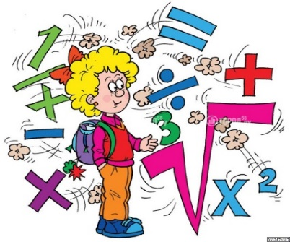
МАТЕМАТИКА
5
КЛАСС
Тема:
РЕШЕНИЕ ЗАДАЧ.

Slide 2
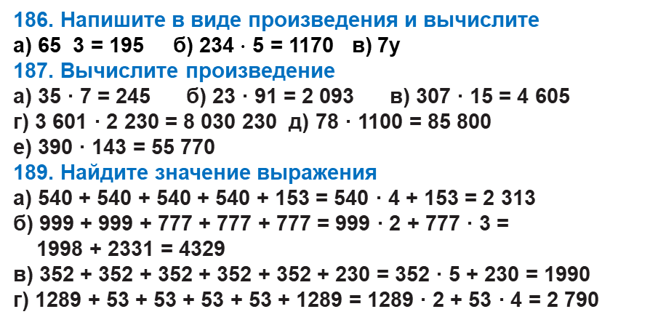
ПРОВЕРКА САМОСТОЯТЕЛЬНОЙ РАБОТЫ
186. Напишите в виде произведения и вычислите
а) 65 3 = 195 б) 234 $∙$ 5 = 1170 в) 7у
187. Вычислите произведение
а) 35 · 7 = 245 б) 23 · 91 = 2 093 в) 307 · 15 = 4 605
г) 3 601 · 2 230 = 8 030 230 д) 78 · 1100 = 85 800
е) 390 · 143 = 55 770
189. Найдите значение выражения
а) 540 + 540 + 540 + 540 + 153 = 540 · 4 + 153 = 2 313
б) 999 + 999 + 777 + 777 + 777 = 999 · 2 + 777 · 3 =
1998 + 2331 = 4329
в) 352 + 352 + 352 + 352 + 352 + 230 = 352 · 5 + 230 = 1990
г) 1289 + 53 + 53 + 53 + 53 + 1289 = 1289 · 2 + 53 · 4 = 2 790
$$∙$$

Slide 3
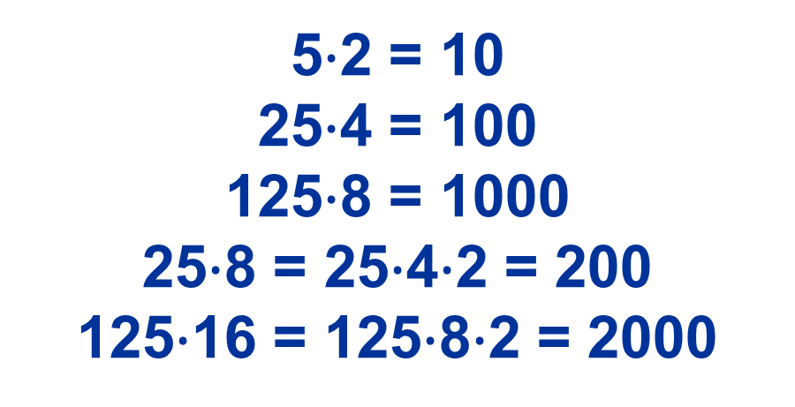
ЗАПИШИ И ЗАПОМНИ!
5$∙$2 = 10
25$∙$4 = 100
125$∙$8 = 1000
25$∙$8 = 25$∙$4$∙$2 = 200
125$∙$16 = 125$∙$8$∙$2 = 2000

Slide 4
РЕШЕНИЕ ЗАДАЧ
190. Используя сочетательный закон, вычислите произведение:
а) 25 • (4 • 815) = (25 • 4) • 815 = 100 • 815 = 81 500
б) (111 • 25) • 40 = (25 • 40) • 111 = 1000 • 111 = 111 000
в) 8 • (125 • 25) = (8 • 125) • 25 = 1000 • 25 = 25 000
г) (122 • 8) • 25 = (8 • 25) • 122 = 200 • 122 = 24 400

Slide 5
РЕШЕНИЕ ЗАДАЧ
191. Вычислите удобным способом:
а) 3 · 5 · 2 · 7 = (5 · 2) · (3 · 7) = 10 · 21 = 210
б) 5 · 5 · 6 · 4 = (5 · 4) · (5 · 6) = 20 · 30 = 600
в) 7 · 2 · 2 · 5 · 5 = (2 · 5) · (2 · 5) · 7 = 10 · 10 · 7 = 700
г) 2 · 9 · 5 · 5 = (2 · 5) · (9 · 5) = 10 · 45 = 450
д) 8 · 4 · 125 · 25 = (8 · 125)·(4 · 25) = 1000·100 = 100000
е) 4 · 2 · 25 · 5 · 8 · 125 = (4 · 25) · (8 · 125) · (2 · 5) =
100 · 1000 · 10 = 1 000 000

Slide 6

ПРИМЕНЯЕМ
194. 1 килограмм конфет стоит 5800 сумов. Сколько стоят: а) 23 кг; б) 15 кг; в) 8 кг; г) 2 кг конфет?
1 кг – 5 800 сум
23 кг - ? сум
15 кг - ? сум
8 кг - ? сум
2 кг - ? сум
5800
23
+ 174
116
133400
Решение:
1) 5 800·23 = 133 400 (сум) - 23 кг
2) 5 800·15 = 87 000 (сум) - 15 кг
3) 5 800·8 = 46 400 (сум) - 8 кг
4) 5 800·2 = 11 600 (сум) - 2 кг
Ответ: 133 400 сум, 87 000 сум,
46 400 сум, 11 600 сум.
$$×$$

Slide 7
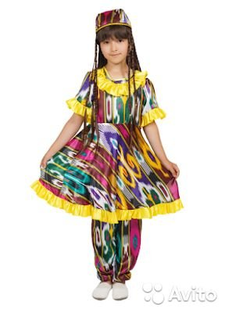
ПРИМЕНЯЕМ
195. Доно старше сестры Наргизы на 7 лет. Ее возраст в 3 раза меньше возраста отца. Сколько лет Доно и ее отцу, если Наргизе 5 лет.
Наргиза – 5 лет
Доно - ? старше на 7 лет
Отец - ? старше в 3 раза
Решение:
1) 5 + 7 = 12 (лет)-Доно
2) 12·3 = 36 (лет)-отцу
Ответ: Доно 12 лет, отцу 36 лет.

Slide 8

ПРИМЕНЯЕМ
197. В первый день турист прошёл 12 км дороги. Во второй день он прошёл в два раза больше, а на третий день в три раза больше дороги чем в первый день. Какое расстояние прошёл турист за 3 дня?
Решение:
1) 12·2 = 24 (км)-
II день
2) 12·3 = 36 ( км)-
III день
3) 12 + 24 + 36 =
72 ( км)-за 3 дня
I д. - 12 км
II д. - ?км, в 2 раза больше
III д.- ?км, в 3 больше
?км
Ответ: турист прошёл 72 км за 3 дня.

Slide 9
ПРИМЕНЯЕМ
198. Велосипедист приехал по адресу за 4 часа, двигаясь со скоростью 6 км/ч.Сколько часов потребуется ему на возвращение домой, если он увеличит скорость на 2 км/ч?
 | Скорость V | Время t | Расстояние S
По адресу | 6 км/ч | 4 ч | ? км
Домой | ? на 2 км/ч больше | ? ч | ? км

Slide 10
ПРИМЕНЯЕМ
Решение:
1) S = V · t
S = 6 · 4 = 24 (км) - по адресу
2) 6 + 2 = 8 ( км/ч) – скорость домой
3) t = S : V
24 : 8 = 3 (ч) – время на обратную дорогу домой
Ответ: 3 часа ехал домой

Slide 11
ПРИМЕНЯЕМ
199. Если обычную лампу поменять на энергосберегающую, то за один год можно сэкономить 53 кг угля и избежать выброса в атмосферу
105 кг угарного газа (рис.5). А если поменять 6 ламп?
1 лампа экономит – 53 кг угля
и избегает выброс угар. газа -105 кг
6 ламп - ? кг угля и ? кг угар. газа

Slide 12
ПРИМЕНЯЕМ
1 лампа экономит – 53 кг угля
и избегает выброс угар. газа -105 кг
6 ламп - ? кг угля и ? кг угар. газа
Решение:
1) 53 · 6 = 318 ( кг) –угля
2) 105 · 6 = 630 (кг) – угар. газа
Ответ: замена 6 лампочек сэкономит 318 кг
угля и выброс 630 кг угарного газа

Slide 13
ПРИМЕНЯЕМ
200. В треугольнике ABC длина стороны АВ равна 36 мм и она короче стороны ВС в 3 раза. Найдите длину стороны АС, если периметр треугольника равен 225 мм.
В
Решение:
1) 36·3 = 108(мм)-
ВС
2) 36+108 = 144(мм)-
АВ+ВС
3) АС = Р - (АВ + ВС)
АС = 225-144 = 81(мм)
Дано: АВС
АВ = 36 мм
ВС-?в 3 раза длиннее
Р = 225 мм
АС-? мм
A
С
Ответ: АС = 81 мм

Slide 14
ЗАДАНИЯ ДЛЯ САМОСТОЯТЕЛЬНОЙ РАБОТЫ
201.Воспользовавшись сочетательным свойством умножения, вычислите произведения
а) 125 · (8 · 9815) б) (500 · 5) · 4 в) 4 · (25 · 725)
г) (102 · 4) · 25 д) 50 · 651 · 2 е) 424 · 50 · 4
ж) 40 · 443 · 25 з) 125 · 395 · 8
202. 1 кг сыра стоит 8 500 сумов. Сколько стоят: а) 13 кг
б) 5 кг сыра?
203.На первом станке за 1 минуту изготавливают 17 деталей, а на втором - 19 деталей. Сколько всего деталей будет изготовлено, если первый станок будет работать 13 минут, а второй 15 минут?

